Slide 1
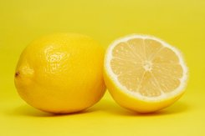
Мастер-класс с педагогами по экспериментированию
«Весёлый лимончик» -кислый кандидат в многочисленных детских экспериментах в познание флоры.
Разработала : Кононенко К.А.

Slide 2
Цель исследования:
повысить уровень профессиональной компетентности у педагогов по экспериментально-исследовательской деятельности.

Slide 3
Задачи:
1. Познакомить с понятием, что такое "эксперимент";
2. Познакомить слушателей, как можно использовать опыт в экспериментальной деятельности детей;
3. Раскрыть особенности проведения детского экспериментирования.

Slide 4
Эксперимент-
это научно поставленный опыт или наблюдение исследуемого явления в учитываемых условиях, которые позволяют следить за ходом явления и воспроизводить его многократно при повторении этих условий.

Slide 5
Правила поведения в лаборатории:
- Не шуметь и не толкаться.
-Внимательно слушать.
- Со всеми веществами следует обращаться очень осторожно.
- Не стоит все пробовать на вкус, особенно если не знаешь, что это за вещество.
-Быть аккуратными с материалами для опытов.
-Делать выводы. Работать в лаборатории нужно в специальной одежде.

Slide 6
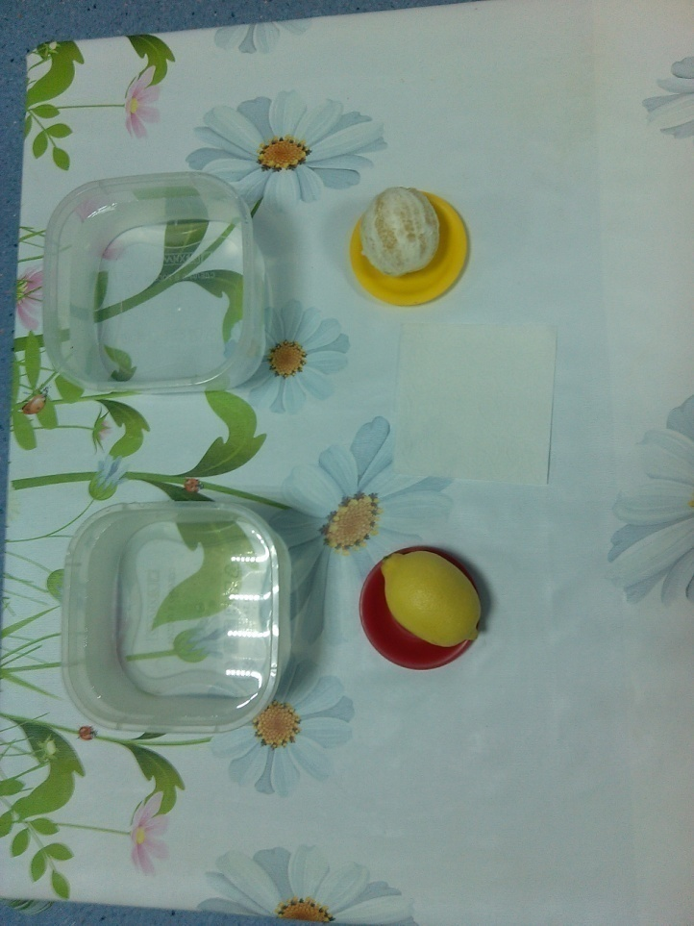
Эксперимент №1
«Тонет- не- тонет»
Цель: Раскрыть секрет лимона
Оборудование: 2 лимона, ёмкость с водой

Slide 7
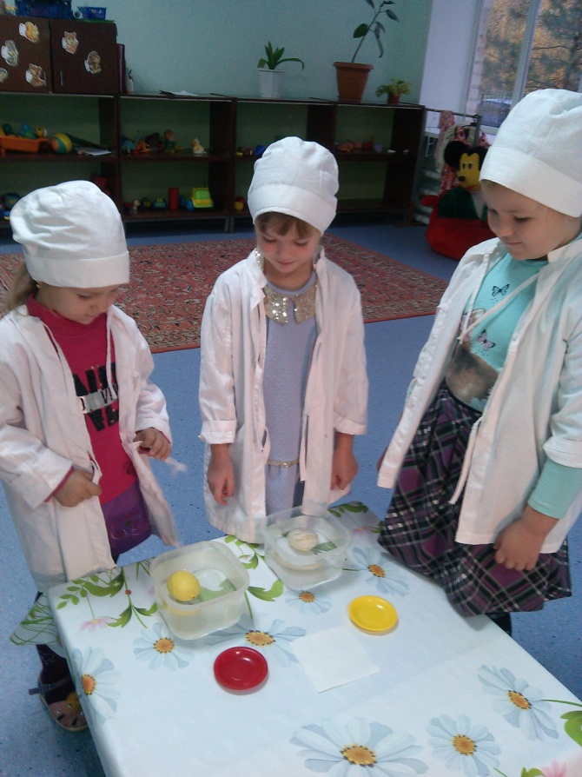
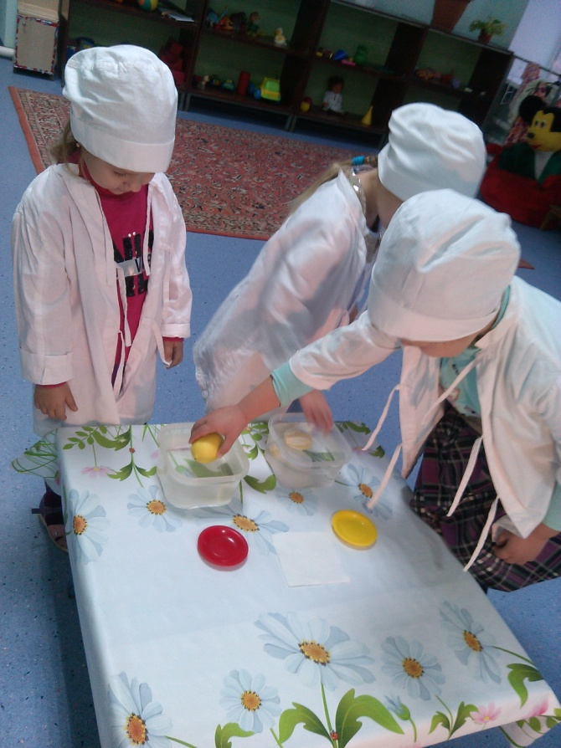
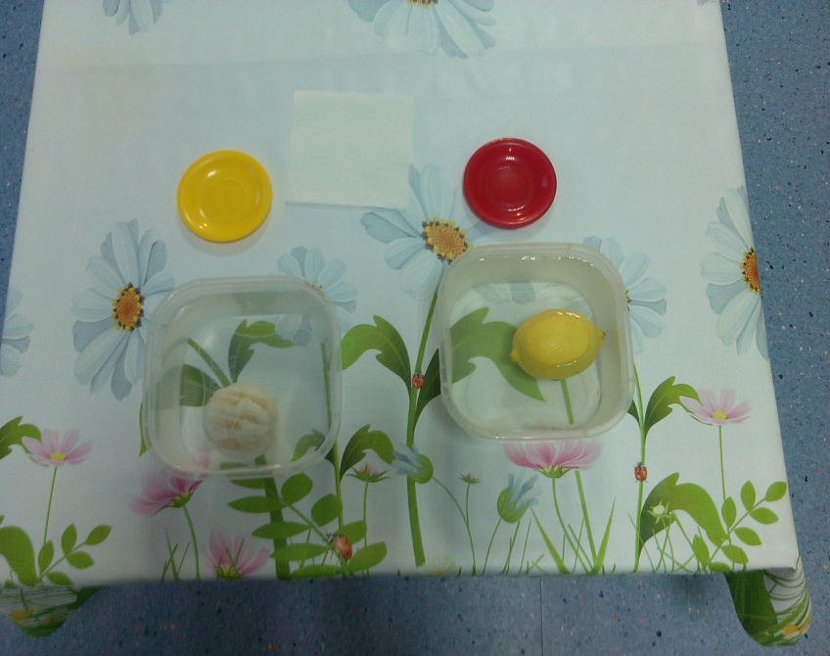

Slide 8
Вывод:
В кожуре лимона находится воздух, который помог всплыть лимону на поверхность.

Slide 9
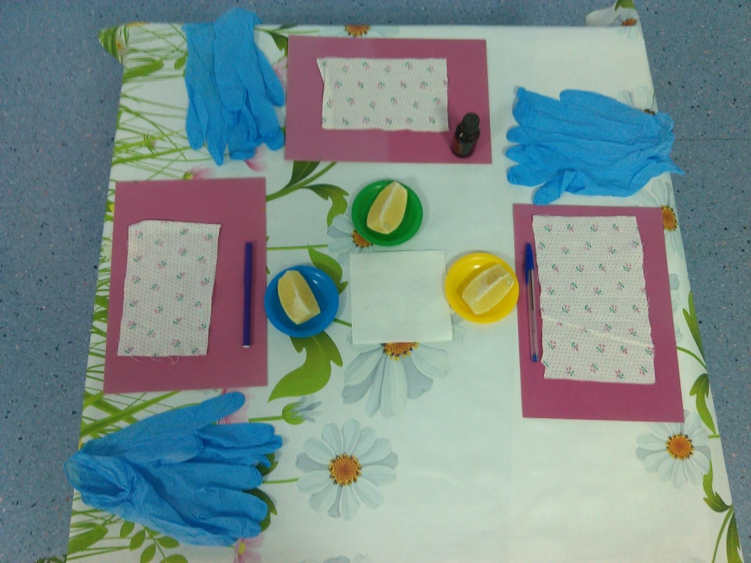
Эксперимент №2
« Лимон- пятновыводитель»
Цель: узнать, как ведет себя лимон с пятнами на ткани, одежде.
Оборудования: йод, фломастер, ручка,
ткань ,лимон.

Slide 10
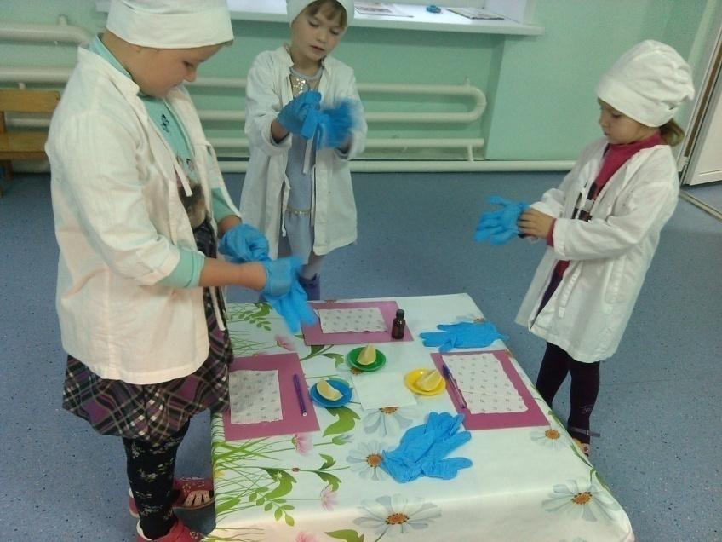
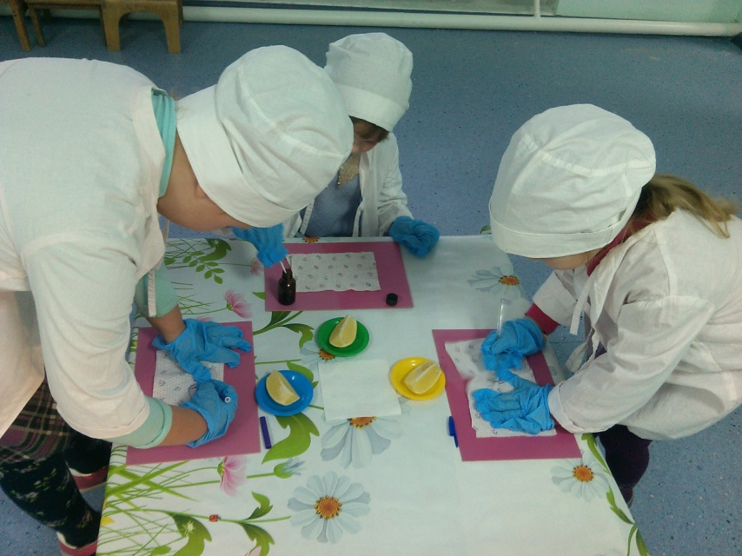
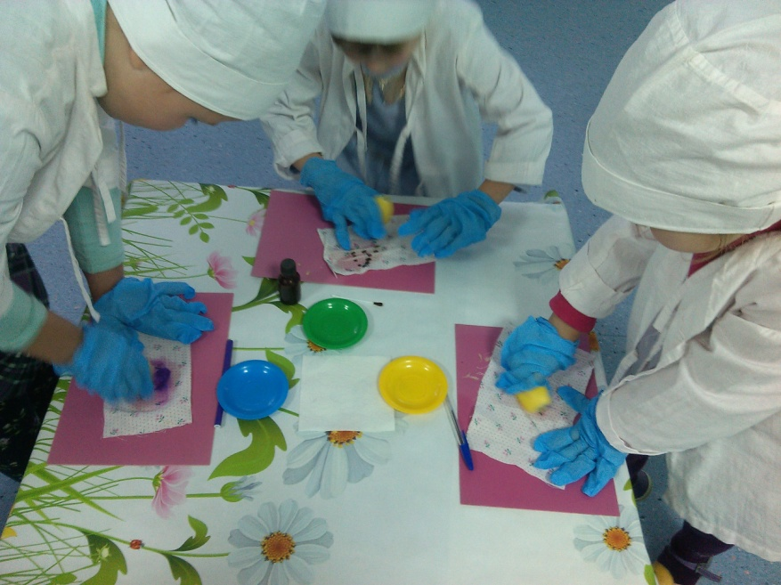
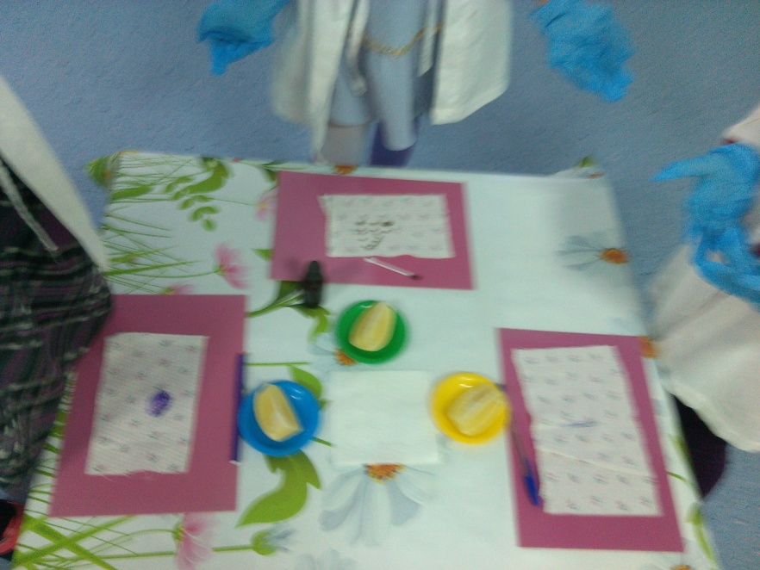

Slide 11
Вывод:
Лимон может помогать выводить
некоторые пятна с одежды,
Без применения химических веществ.

Slide 12
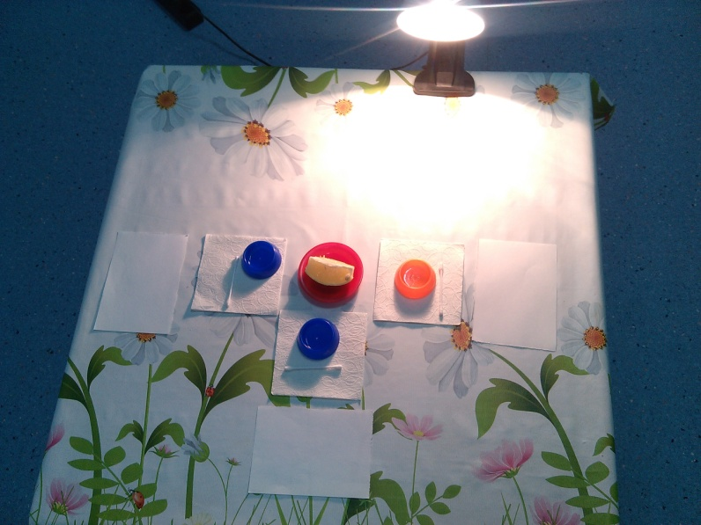
Эксперимент №3
« Засекреченное послание»
Цель: Узнать , как ведет себя лимон при нагревании.
Оборудование: лист бумаги , ватная палочка, лампа, лимон.

Slide 13
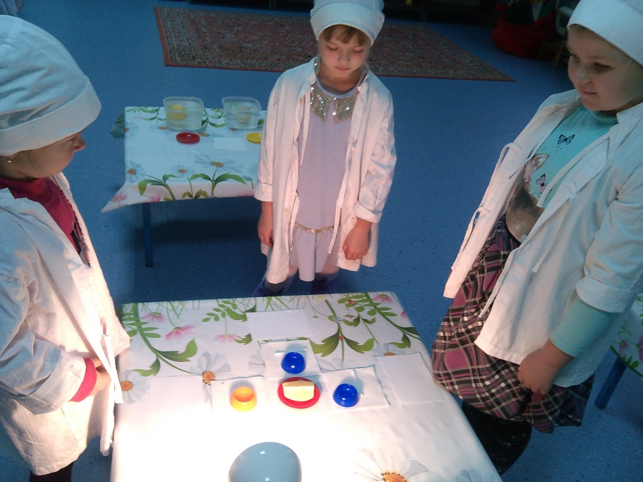
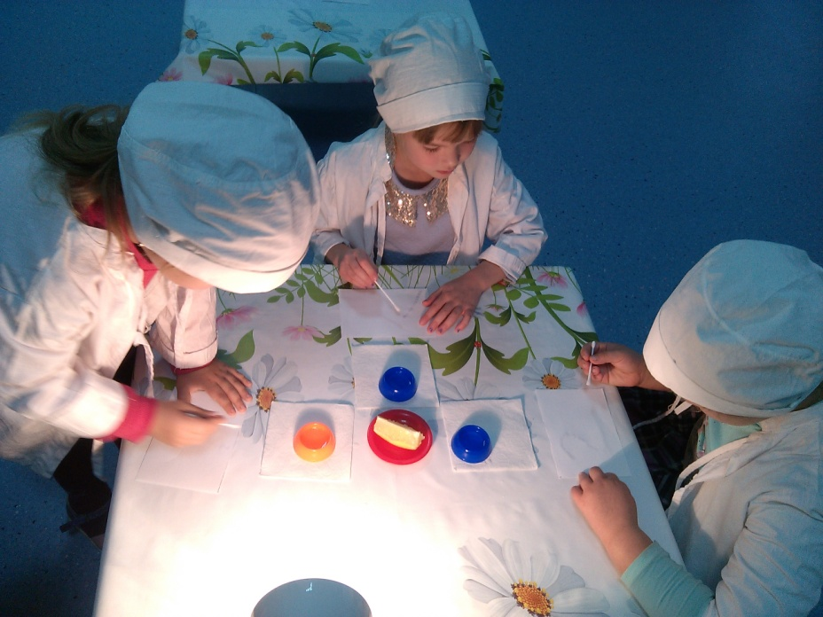
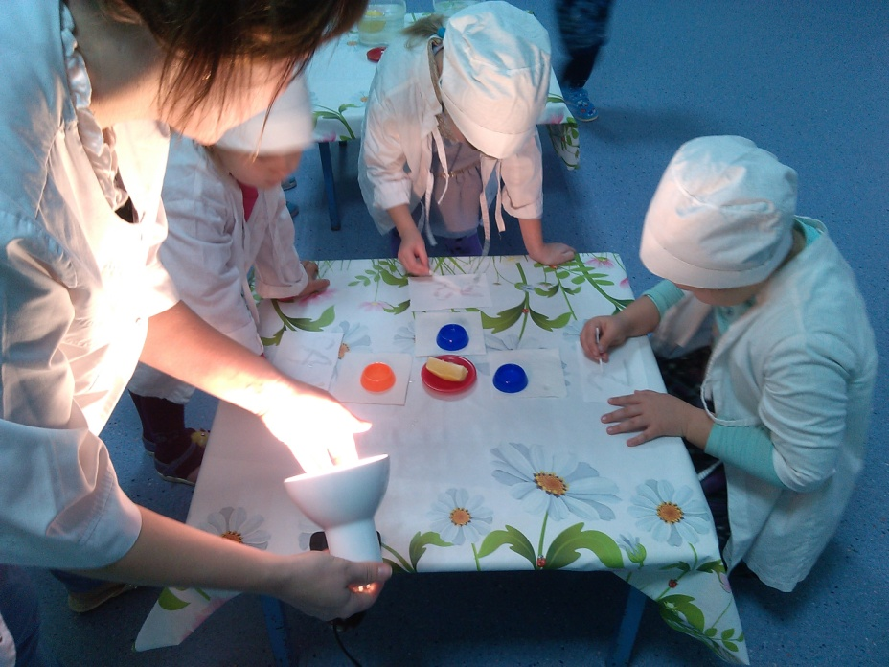
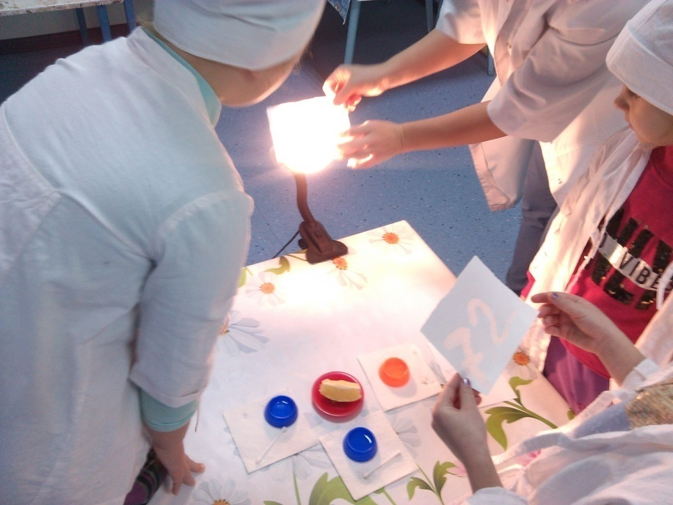

Slide 14
Вывод:
Лимонный сок при нагревании приобретает желтый оттенок на бумаге.

Slide 15
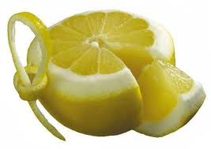
Спасибо за внимание!

